Slide 1

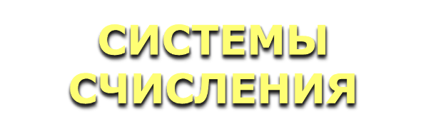

Slide 2

Счет появился тогда, когда человеку потребовалось информировать своих сородичей о количестве обнаруженных им предметов
Сначала люди просто различали один предмет перед ними или нет.
Если предмет был не один, то говорили «много».
Первыми понятиями математики были "меньше", "больше" и "столько же". Если одно племя меняло пойманных рыб на сделанные людьми другого племени каменные ножи, не нужно было считать, сколько принесли рыб и сколько ножей. Достаточно было положить рядом с каждой рыбой по ножу, чтобы обмен между племенами состоялся.

Slide 3
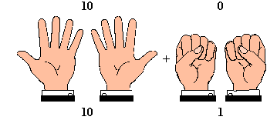
Самым простым инструментом счета были пальцы на руках человека
С их помощью можно было считать до 5, а если взять две руки, то и до 10.

Slide 4
Одна из таких систем счета впоследствии и стала общеупотребительной -
десятичная.

Slide 5

Потребность в записи чисел появилась в очень древние времена, как только люди научились считать.
Количество предметов изображалось нанесением черточек или засечек на какой-либо твердой поверхности: камне, глине и т.д.
Люди рисовали палочки на стенах и делали зарубки на костях животных или ветках деревьев

Slide 6

Чем больше зерна собирали люди со своих полей, чем многочисленнее становились их стада, тем большие числа становились им нужны.
Единичная запись для таких чисел была громоздкой и неудобной, поэтому люди стали искать более компактные способы обозначать большие числа.
Появились специальные обозначения для «пятерок», «десяток», «сотен» и т.д.
Содержание

Slide 7
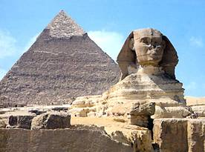
Египетская
нумерация
Очень наглядной была система таких знаков у египтян.
Египтяне придумали эту систему
около 5 000 лет тому назад.
Это одна из древнейших систем записи чисел, известная человеку

Slide 8


Египетская нумерация
1
Как и большинство людей для счета небольшого количества предметов Египтяне использовали палочки
Каждая единица изображалась отдельной палочкой
10
Такими путами египтяне связывали коров
Если нужно изобразить несколько десятков, то иероглиф повторяли нужное количество раз.
Тоже самое относится и к остальным иероглифам.
100
Это мерная веревка, которой измеряли земельные участки после разлива Нила.
1000
Цветок лотоса
1000
Поднятый палец - будь внимателен
100000
Головастик
1000000
Увидев такое число, обычный человек очень удивится и возденет руки к небу
10000000
Египтяне поклонялись богу Ра, богу Солнца и, наверное, так изображали самое большое свое число

Slide 9
Число 1 245 386
в древнеегипетской записи будет выглядеть
1
2
4
5
3
8
6

Slide 10
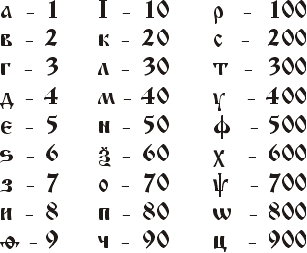
Алфавитная нумерация
В середине V в. до н. э. появилась запись чисел нового типа, так называемая алфавитная нумерация.
В этой системе записи числа обозначались при помощи букв алфавита., над которыми ставились черточки: первые девять букв обозначали числа от 1 до 9, следующие девять - числа 10, 20, 30, ..., 90, и следующие девять - числа 100, 200, ..., 900.
Таким образом, можно было обозначать любое число до 999.

Slide 11



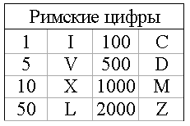
Римская нумерация
Это нумерация, известная нам и в настоящее время.
С нею мы достаточно часто сталкиваемся в повседневной жизни.
Это номера глав в книгах, указание века, числа на циферблате часов, и т. д.
Возникла эта нумерация в древнем Риме.
В ней имеются узловые числа: один, пять и т. д.
Остальные числа получались путем прибавления или вычитания одних узловых чисел из других
Например,
четыре записывается как IV, т. е. пять минус один,
восемь — VIII (пять плюс три),
сорок—XL (пятьдесят минус десять),
девяносто шесть—XCVI (сто минус десять плюс пять и плюс еще один)

Slide 12










Из арабского языка заимствовано и слово "цифра"
(по-арабски "сыфр"), означающее буквально "пустое место"
Это слово применялось для названия знака пустого разряда, и этот смысл сохраняло до XVIII века, хотя еще в XV веке появился латинский термин "нуль" (nullum - ничто).
Форма индийских цифр претерпевала многообразные изменения.
Та форма, которой мы сейчас пользуемся установилась в XVI веке.
По мнению марроканского историка Абделькари Боунжира арабским цифрам в их первоначальном варианте было придано значение в строгом соответствии с числом углов, которые образуют фигуры

Slide 13
Система счисления — совокупность правил наименования и изображения чисел с помощью набора символов, называемых цифрами.
Количество цифр (знаков), используемых для представления чисел называют
Основанием системы счисления

Slide 14
Системы счисления
Непозиционные
Позиционные
Системы счисления, в которых каждой цифре соответствует величина, не зависящая от её места в записи числа
Системы счисления, в которых вклад каждой цифры в величину числа зависит от её положения (позиции) в последовательности цифр, изображающей число
Древнегреческая, кириллическая, римская
Десятичная, двоичная и т.д.

Slide 15
В римской записи числа важно не собственное положение цифры, а где она стоит относительно другой цифры:
записи XII и IX. Здесь в обоих случаях цифра "I" стоит на 2-ом месте справа,
но в одном случае ее нужно прибавлять к 10, а в другом вычитать!

Slide 16
Наиболее совершенными являются позиционные системы счисления, т.е. системы записи чисел, в которых вклад каждой цифры в величину числа зависит от её положения (позиции) в последовательности цифр, изображающей число
Например, в числе 53 цифра "5" в разряде десятков дает числу вклад в 50 единиц (5*10).
Позиционные системы счисления результат длительного исторического развития непозиционных систем счисления

Slide 17
Любая позиционная система счисления характеризуется своим основанием
Основание позиционной системы счисления – это количество различных знаков или символов, используемых для изображения цифр в данной системе счисления.
За основание системы счисления можно принять любое натуральное число – два, три, четыре и т. д.
В разные исторические периоды многие народы пользовались системами счисления отличными от десяти.
Так, например, довольно широкое распространение имела двенадцатеричная система. В устной речи остатки этой системы сохранились, когда мы вместо 12 употребляем “дюжина”. У англичан оно осталось – 1 фут=12 дюймам,
1 шиллинг=12 пенсам.

Slide 18
Приняв за основание число 10, получаем знакомую нам десятичную систему счисления:
0, 1, 2, 3, 4, 5, 6, 7, 8, 9
Всего 10 разных знаков составляют алфавит десятичной системы счисления. Можно записать любое число включая все эти знаки: 237, 12840, 987, 23...
Основание системы счисления обозначают буквой q.
Для десятичной системы счисления q=10
0123456789

Slide 19

Приняв за основание число 2, получаем двоичную систему счисления:
0, 1
Всего 2 разных знака составляют алфавит двоичной системы счисления.
Можно записать любое число включая эти знаки: 1, 11, 101, 110, 10010011… - обратите внимание: используем только цифры от 0 до 1.
Для двоичной системы счисления q=2
01

Slide 20
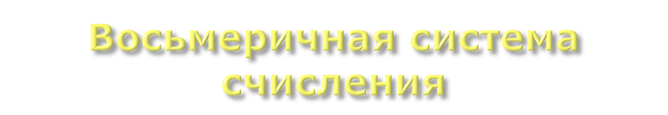
Приняв за основание число 8, получаем восьмеричную систему счисления:
0, 1, 2, 3, 4, 5, 6, 7
Всего 8 разных знаков составляют алфавит восьмеричной системы счисления
Можно записать любое число включая все эти знаки:237, 145, 32, 12765… - обратите внимание: используем цифры от 0 до 7
Для восьмеричной системы счисления q=8
01234567

Slide 21
Приняв за основание число 16, получаем шестнадцатеричную систему счисления. Здесь мы можем воспользоваться 10 знаками десятичной системы, добавив еще 6 знаков – буквы латинского алфавита (A, B, C, D, E, F): 0, 1, 2, 3, 4, 5, 6, 7, 8, 9, A, B, C, D, E, F
10 11 12 13 14 15
Всего 16 разных знаков составляют алфавит шестнадцатеричной системы счисления.
Можно записать любое число включая все эти знаки: А37, 1В45, F302, 1A3C5… - обратите внимание: используем знаки от 0 до F.
Для шестнадцатеричной системы счисления q=16
0123456789ABCDEF

Slide 22
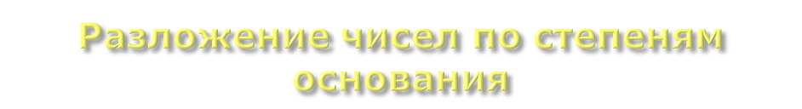
Позиция цифры в числе называется разрядом. В записи правый разряд – разряд единиц, затем смещаясь влево - десятки, сотни, тысячи и так далее.
Число 555 записано в привычной для нас свернутой форме. Мы настолько привыкли к такой записи, что уже не замечаем, как в уме умножаем цифры числа на разные степени числа 10. Это число в развернутой форме будет выглядеть так :
555₁₀ = 5 · 10² + 5 · 10¹ + 5 · 10⁰ ,
откуда видно, что число в позиционной системе записывается в виде суммы числового ряда степеней основания ( в нашем случае это 10), в качестве коэффициентов которых выступают цифры данного числа.
q=10

Slide 23

Теперь запишем двоичное число, которое может состоять только из нулей и единиц, например, 1111₂ в развернутом виде:
1111₂ = 1 · 2³ + 1 · 2² + 1 · 2¹ + 1 · 2⁰ .
Теперь запишем восьмеричное число, которое может состоять из цифр от 0 до 7, например, 24518 в развернутом виде:
2451₈ = 2 · 8³ + 4 · 8² + 5 · 8¹ + 1 · 8⁰
Рассмотрим развернутую запись числа представленного в шестнадцатеричной системы счисления:
А23С₁₆ = А · 16³ + 2 · 16² + 3 · 16¹ +С · 16⁰
Где цифра А= 10, С=12.
q=2
q=8
q=16
ПЕРЕВОД чисел в десятичную систему счисления выполнить довольно легко. Для этого необходимо записать число в развернутой форме и вычислить его значение в десятичном виде.

Slide 24
Перевод чисел из одной системы счисления в другую
q=10 | q=2 | q=8 | q=16
0 | 0 | 0 | 0
1 | 1 | 1 | 1
2 | 10 | 2 | 2
3 | 11 | 3 | 3
4 | 100 | 4 | 4
5 | 101 | 5 | 5
6 | 110 | 6 | 6
7 | 111 | 7 | 7
8 | 1000 | 10 | 8
9 | 1001 | 11 | 9
10 | 1010 | 12 | A
11 | 1011 | 13 | B
12 | 1100 | 14 | C
13 | 1101 | 15 | D
14 | 1110 | 16 | E
15 | 1111 | 17 | F
16 | 10000 | 20 | 10
17 | 10001 | 21 | 11
18 | 10010 | 22 | 12
При переводе из одной системы счисления в другую можно пользоваться таблицей соответствия.

Slide 25
ПЕРЕВОД ЧИСЕЛ из десятичной системы
Перевод числа из десятичной системы в систему счисления c другим основанием:
Последовательно выполнять деление исходного целого числа на основание той системы, в которую переводим, пока не получится частное меньшее делителя.
Записать полученные остатки в обратном порядке, начиная с последнего частного.
Просмотрим исполнение данного алгоритма на практике:
q=10
q=2
q=3
q=8
q=18
q=7

Slide 26
Возьмем десятичное число, например, 13₁₀ и
переведем его в двоичное, выполняя деление на основание: 2
q=10
13 | 2
12 | 6 | 2
1 | 6 | 3 | 2
 | 0 | 2 | 1
 |  | 1
Ответ читаем по остаткам - наоборот!
Получили что 13₁₀ = 1101₂
в
q=2
Проверка: 1101₂= 1 · 2³ + 1 · 2² + 0 · 2¹ + 1 · 2⁰ = 8 + 4 + 0 + 1 = 13₁₀
Итак, перевод из десятичной системы в любую другую происходит путем деления исходного числа на основание той системы, в которую переводим.

Slide 27
Теперь возьмем десятичное число, например, 69₁₀ и переведем его в восьмеричное, выполняя деление на основание: 8
q=10
Ответ читаем по остаткам - наоборот!
Получили: 69₁₀ = 105₈
69 | 8
64 | 8 | 8
5 | 8 | 1
 | 0
в
Проверка:
₂ ₁ ₀
105₈= 1 · 8² + 0 · 8¹ + 5 · 8⁰ =64 + 0 + 5 = 69₁₀
q=8
Содержание

Slide 28
Возьмем то же десятичное число 69₁₀ и переведем его в шестнадцатеричное, только теперь выполняя деление на основание: 16
q=10
69 | 16
64 | 4
5
Ответ читаем по остаткам - наоборот!
Получили 69₁₀ = 45₁₆
в
q=16
Проверка:
₁ ₀
45₁₆= 4 · 16¹ + 5 · 16⁰ =64 + 5 = 69₁₀

Slide 29
Рассмотрим еще перевод десятичного числа 169₁₀ в шестнадцатеричное, выполняя деление на основание: 16 -
Последнее частное не делится на 16, и мы заменяем его согласно алфавиту 16-ричной системы на символ А : Получили 169₁₀ = А9₁₆
q=10
169 | 16
160 | 10
9
в
Выполнив проверку убеждаемся в правильности перевода:
₁ ₀
А9₁₆= А · 16¹ + 9 · 16⁰ = 10 · 16 + 9 = 169₁₀ ₋
Перевод из десятичной системы в любую другую происходит путем деления исходного числа на основание той системы, в которую переводим.
q=16

Slide 30

Контрольные вопросы
1.Что такое система счисления?
2.Чем отличаются позиционные системы счисления от непозиционных, в чем их преимущества?
Привести примеры позиционных и непозиционных систем счисления.
3.Что такое основание системы счисления?
4. Система счисления с каким основанием была самой первой?
5. В какой стране впервые стали использоваться специальные обозначения для 5,10,100,1000,1000000?

